Slide 1
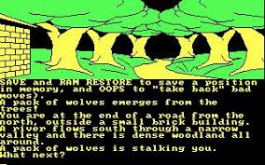
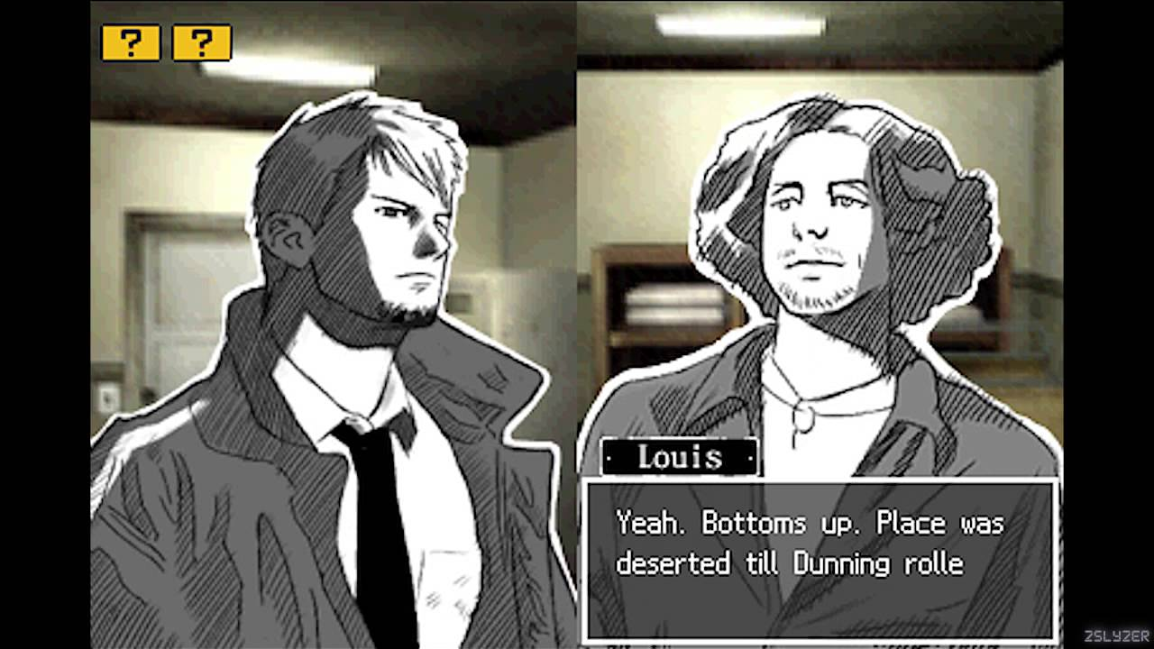
Visual Novel
Historia gatunku i z czym to się je
Mikołaj Brukiewicz, 225954
Bartosz Rodziewicz, 226105
Notes:
o czym jest prezentacja
kim jestesmy
*chcieliśmy zrobić coś nietypowego więc wybraliśmy VN*

Slide 2
Definicja
gra komputerowa, będąca rodzajem fikcji interaktywnej, charakteryzująca się multimedialnym przedstawieniem najczęściej obszernej, nieliniowej fabuły z pierwszoosobową narracją wraz ze statyczną grafiką w stylu anime lub żywymi obrazami, podkładem muzycznym i niekiedy głosowym.
Notes:
czym jest visual novelka
gra komputerowa, będąca rodzajem fikcji interaktywnej, charakteryzująca się multimedialnym przedstawieniem najczęściej obszernej, nieliniowej fabuły z pierwszoosobową narracją wraz ze statyczną grafiką w stylu anime lub żywymi obrazami, podkładem muzycznym i niekiedy głosowym.
gatunek nowy, z nikad
gatunek bezposrednio wywodzi sie z gier przygodowych,a przynajmniej japonskich gier przygodowych ktore sa inne niz te znane przez gracza zachodniego
tak jak Skyrim to western RPG, Final Fantasy to Japanese RPG
VNki to podkategoria gier przygodowych tak samo jak action rpg i turn based rpg jest podkategorią rpg

Slide 3
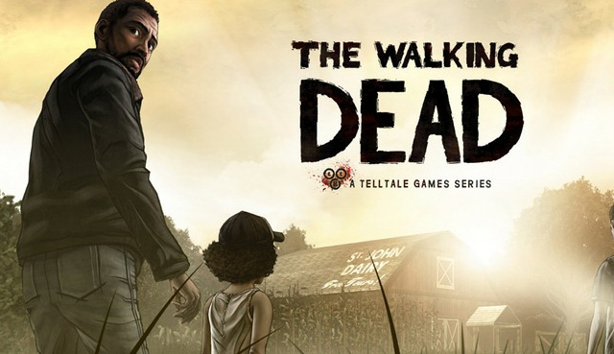
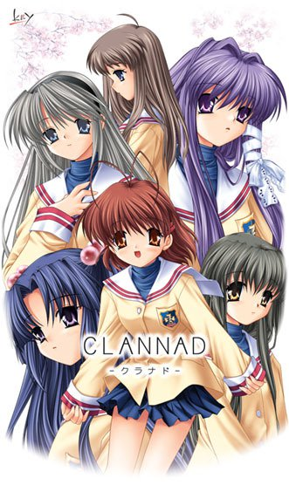
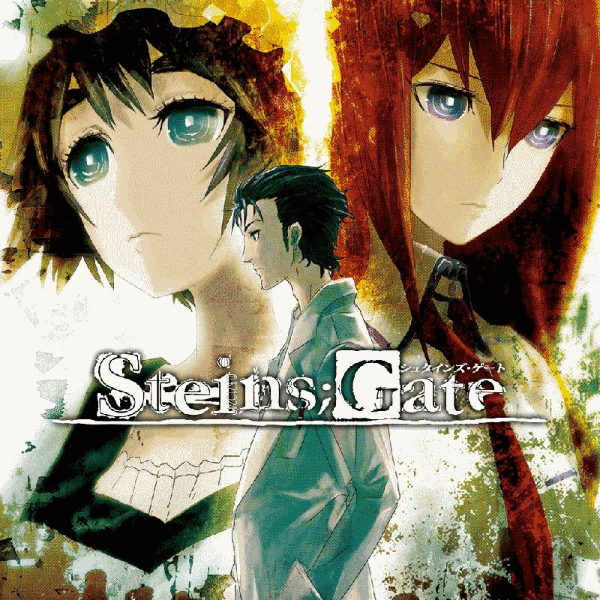
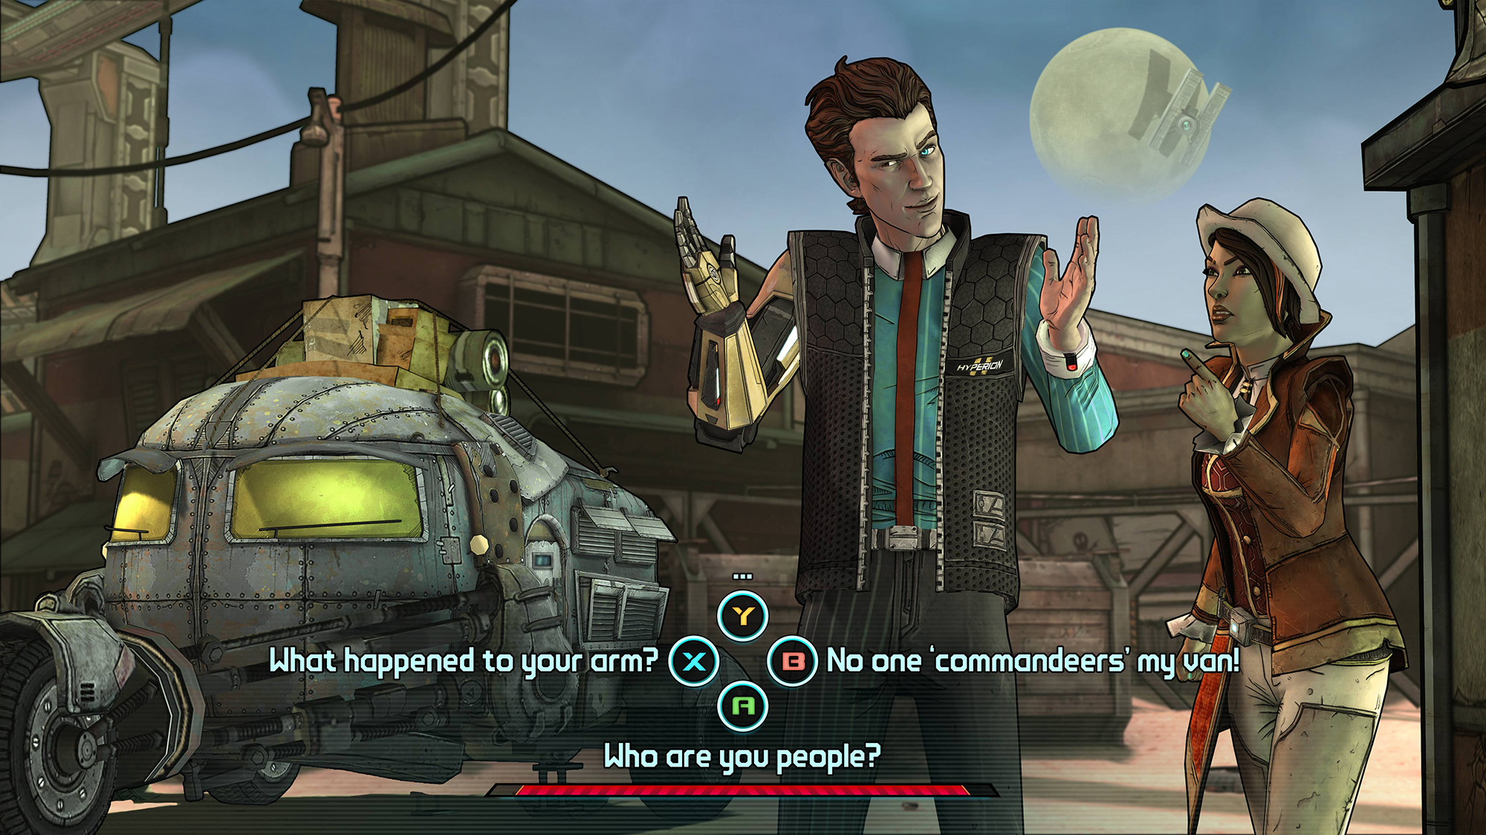
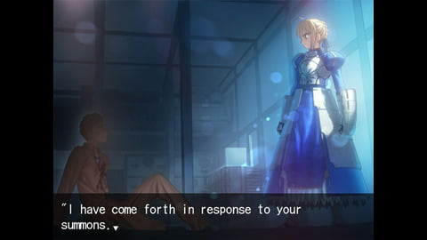
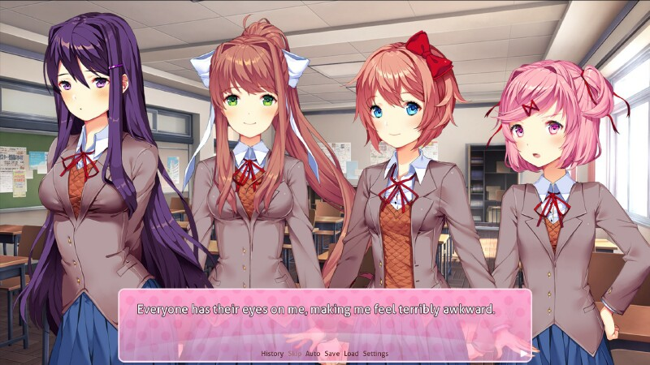
Zachód vs Wschód
Notes:
klasyczne novelki są nieco inne od zachodnich tytułów point-and-click (maniac mansion/Tales from the Borderlands/cos innego)
jest to inny sposób narracji i integracji z graczem ale idea cyfrowej książki/nowelki jest ta sama #screeny
początki były różne na zachodzie i wschodzie (jak widać na slajdzie) ale w ostatnich latach zachód zaczął wzorować się na stylu japońskim
#queue Wojtyła, Katawa Shoujo, Doki Doki

Slide 4
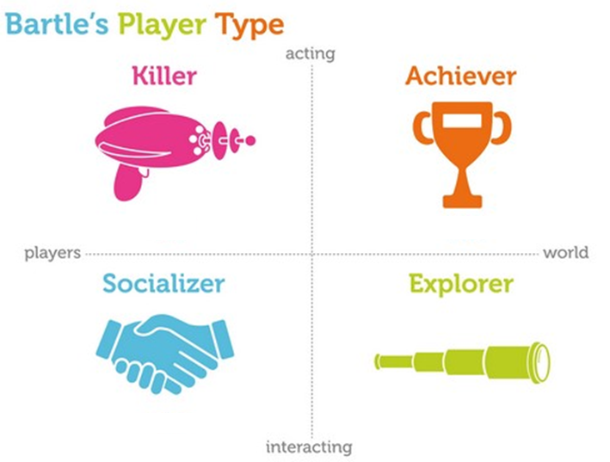
Notes:
Biorąc pod uwagę wykres Bartle'a gry
jest to mix kategorii Socializer, explorer oraz achiever
socializer - nie tyle inerakcja z graczami, ale wielki focus gracza na roleplayingu, interakcji z postaciami oraz storytellingu
explorer - większość novelek oferuje różne ścieżki fabularne prowadzące do różnych zakończeń, ukryte interakcje i opcje dialogowe
achiever - zapaleni gracze VN przeważnie starają się zdobyć przysłowiową "platynę" poznać każdą ścieżkę fabularną, zobaczyć każde zakończenie

Slide 5
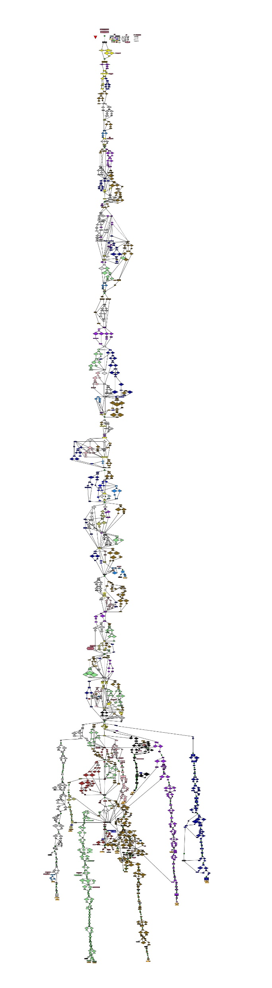
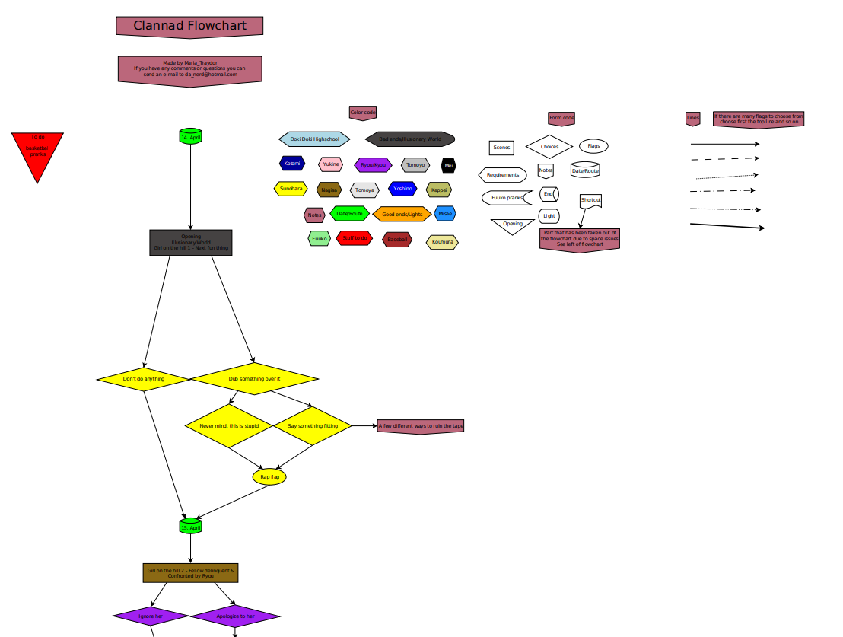
Przykładowy flowchart (diagram wydarzeń)
JESTEŚ TU
Notes:
Apropo ścieżek fabularnych oto przykładowy flowchart

Slide 6

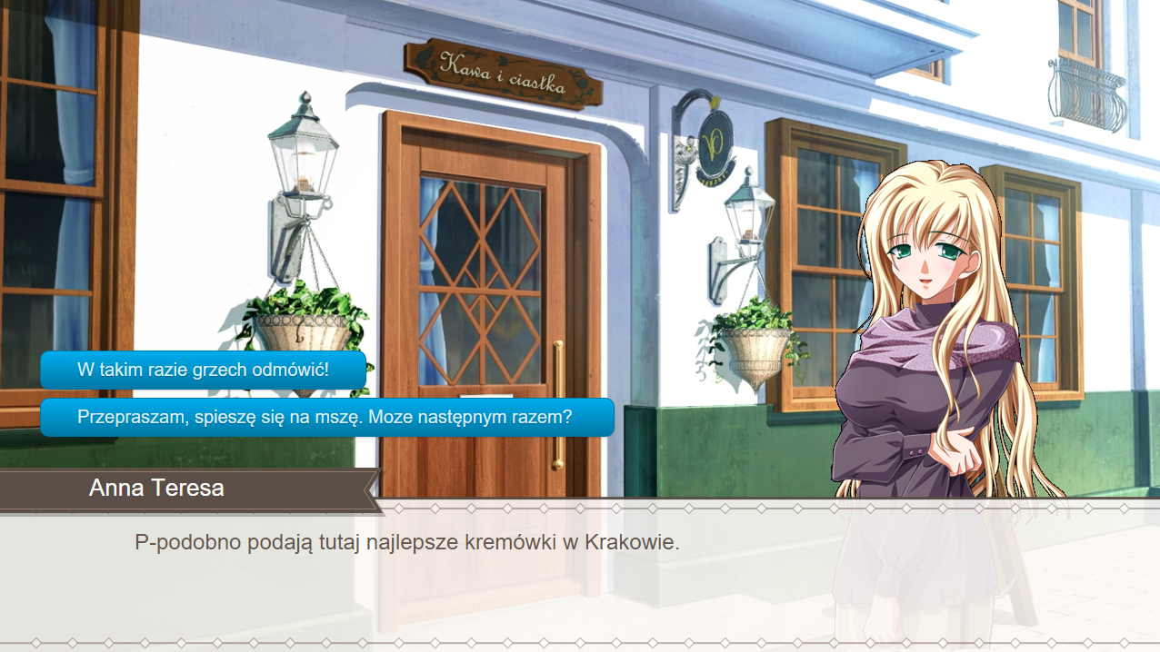
Jak wygląda novelka?
Notes:
klasyczne spojrzenie na nowelki, obrazek w tle, postacie wyrazajace emocje, tekst na dole, muzyczka w tle, styl animu
novelka
Polska (memiczna) wizja - Mobinet Games
brak fundow, gra nieistnieje

Slide 7
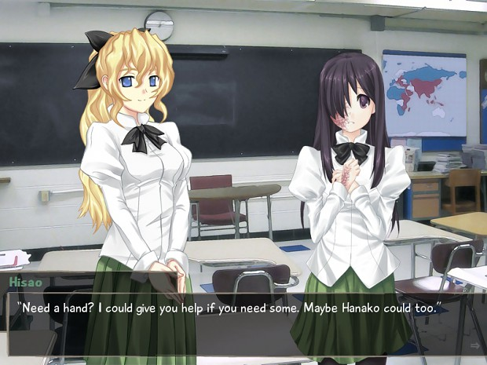
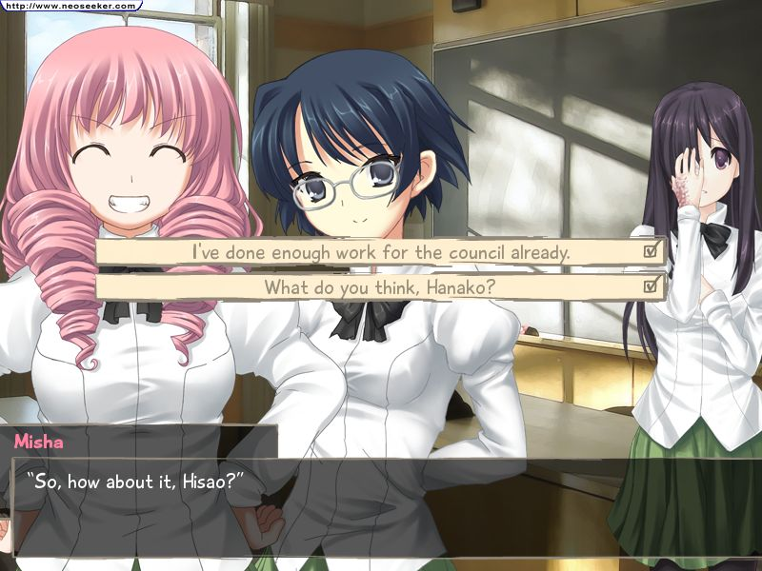
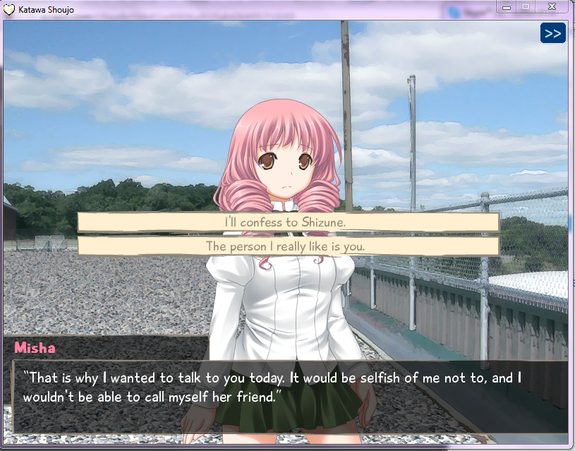
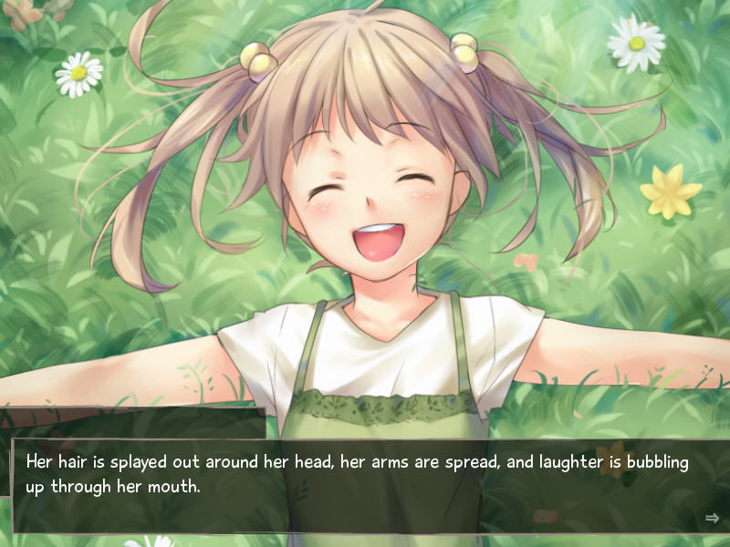
Katawa Shoujo
Notes:
katawa shoujo
pierwsza bardziej znana nowelka na zachodzie stworzona przez developerów z państw zachodnich, nie japonii
darmowa, styl animu
od czasu shoujo gatunek stal sie dosc spory na zachodzie (tluamczenia geir japonskich, jak i zachodnei produkcje)
chlopak trafia do szkoly "specjalnej", niepoelnosprawni,

Slide 8


Katawa Shoujo
Notes:
UWAGA stworzona przez kilku zapaleńców z 4chana (4 leaf studios kek)

Slide 9
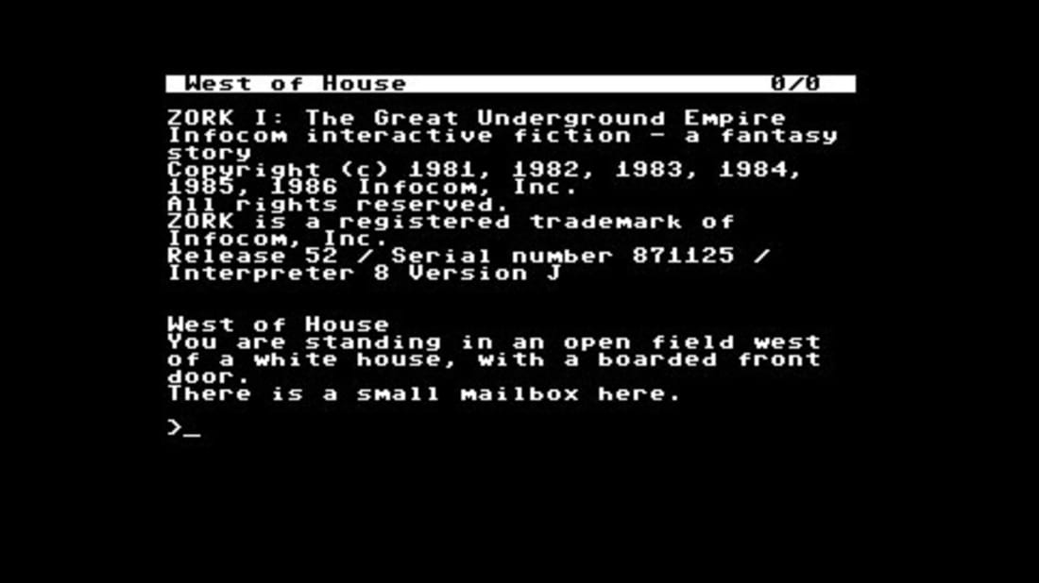
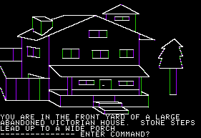
Historia gatunku
Notes:
Historia powstania jest nieco zawiła, ale za to ciekawa
postaramy się ją przybliżyć
wiele gier kiedys nazywanych grami przygodowymi, badz japonskimi grmai przygodowymi jest teraz nazywane nowelka
gatunek posiada bogata historie w japonii ktora jest nieznana dla gracza zachodneigo
wiekszosc neizrozumienia wynika z bariery jezykowej i braku dostepu do gier ktore gatunek uksztaltowaly
patrzac jednak na historie gier przygodowych w japomii stwierdzenie to ma wiecej sensu
warto podzielic sb gry przygodowe na zachodnie i japonskie (tak jak rpg - Elder Scrolls/Final Fantasy) - obie kategorie wywodza sie z gier tekstowych jak Zork czy Roberta Williams mystery house #screeny

Slide 10
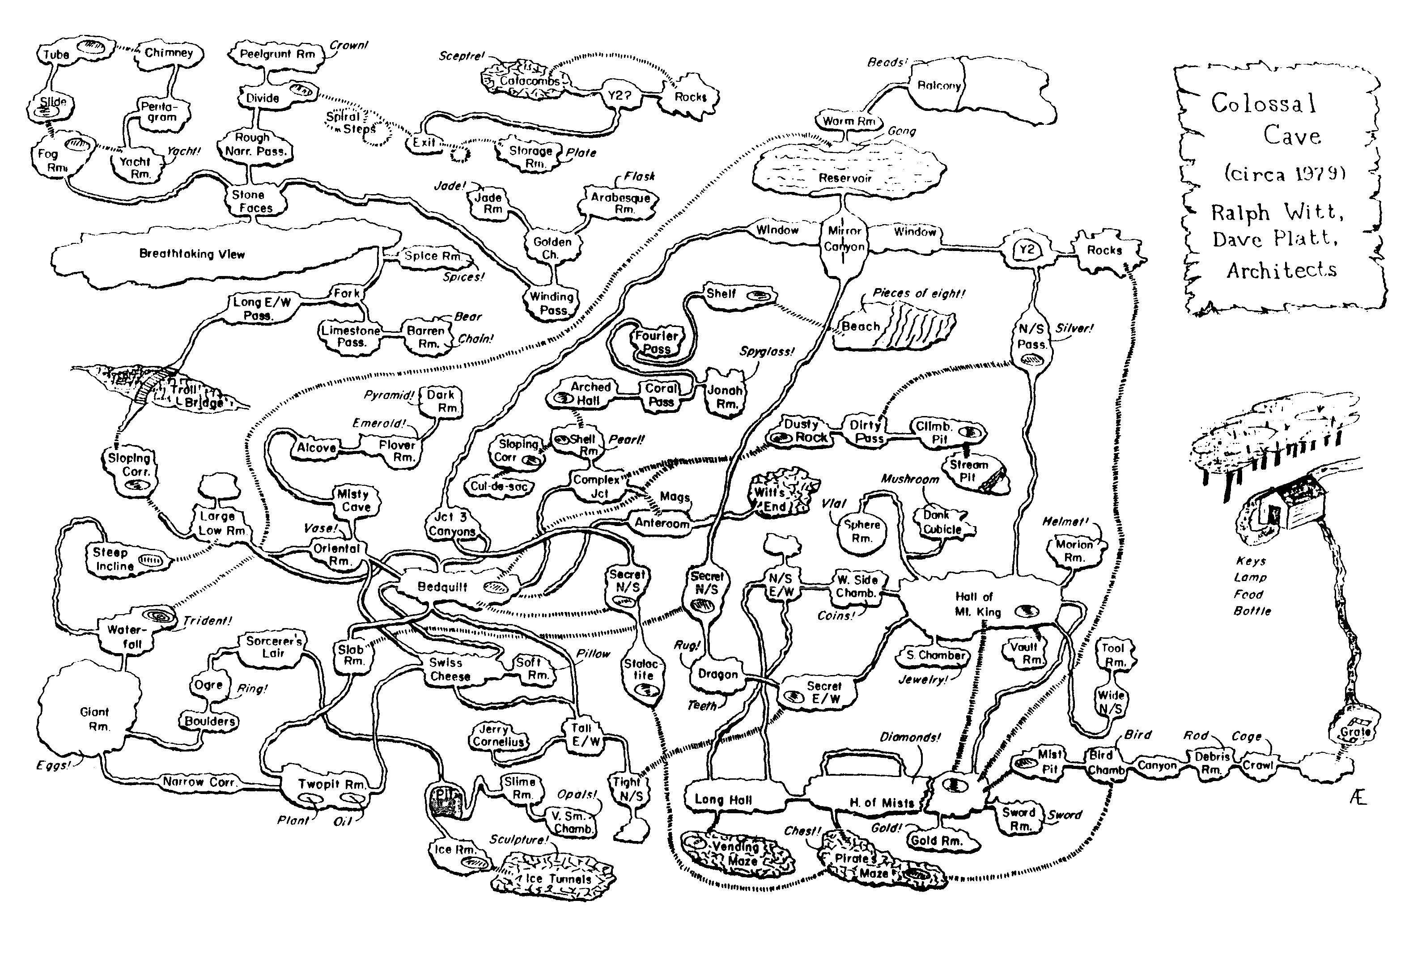
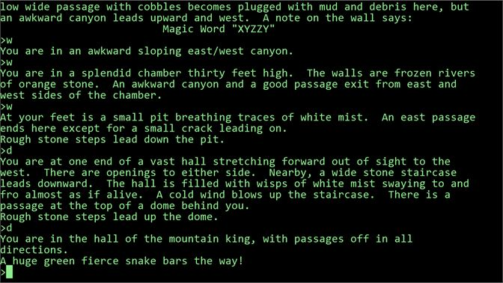
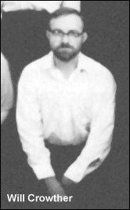
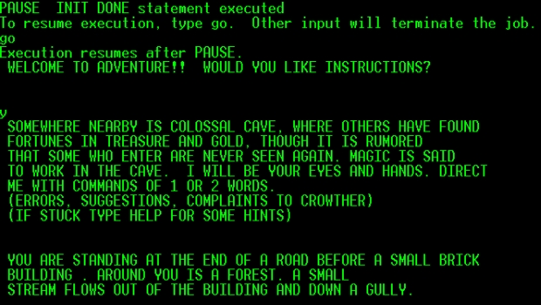
Początki - lata 1976-1983
Stany Zjednoczone
Collossal Cave Adventure
William Crowther
Notes:
zachodnie gry mocno byly inspirowane colosal cave adventure autorstwa Williama Crowthera, ktora polegala na nawigowaniu po duzej mapie (tekstowo),
styl prezentacji jest podobny do nowelek, ale te gry (i kolejne nasladujace ta) byly mocno bardzo mocno skupione rowniez na zagdkach logicznych ktore blokowaly postep fabuly

Slide 11

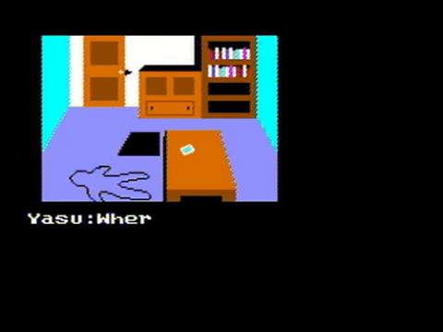

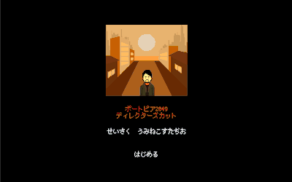
Początki - lata 1976-1983
Japonia
Portopia Renzoku Satsujin Jiken
Ang. The Portopia Serial Murder Case
Yuuji Horii
Notes:
za poczatek historii japonskich gier przygodowych mozna uznac portopia serial murder case (port na famicona) Yuuji Horii
gra wytworzyla wiele tradycji i konwencji w tym gatunku ktore inni potem kopiowali
widok pierwsze osoby, 3ps na zachodzie
Gramy jako detektyw badający sprawę morderstwa. Zbieranie elementow, przedstawianie jako dowody w rozmowach, historia idzie dalej. Lupa i mlotek do uzycia na tle po wiecej info
od gracza często było wymagane przeprowadzenie interakcji z postaciami w odpowiedniej kolejności aby ruszyć do przodu
gra mocno skupiala sie na dialogach i wyborach ktore gracz dokonywal, gdzie zachodnie tytuly przygodowe o wiele bardziej skupialy sie na zagadnach przestrzennych
gra nieliniowa, wiele zakonczen, jedno poprawne
autor protopii chcial stowrzyc program komputerowy z ktorym czlowiek moglby rozmawiac, jednak zobacyzl ze jest to nei mozliwe
po poznaniu gier tekstowych zaadoptowal pomysl i stowrzyl gre gdzie mozna bylo miec "scripted" konwersacje z npckami. dlatego gra skupia sie tak bardzo na interakcjach z npc i jest w pierwszej osobie

Slide 12
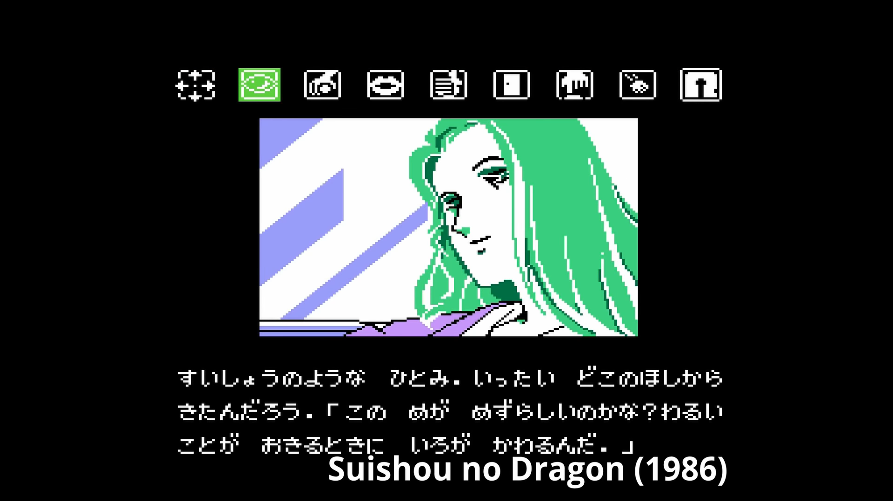
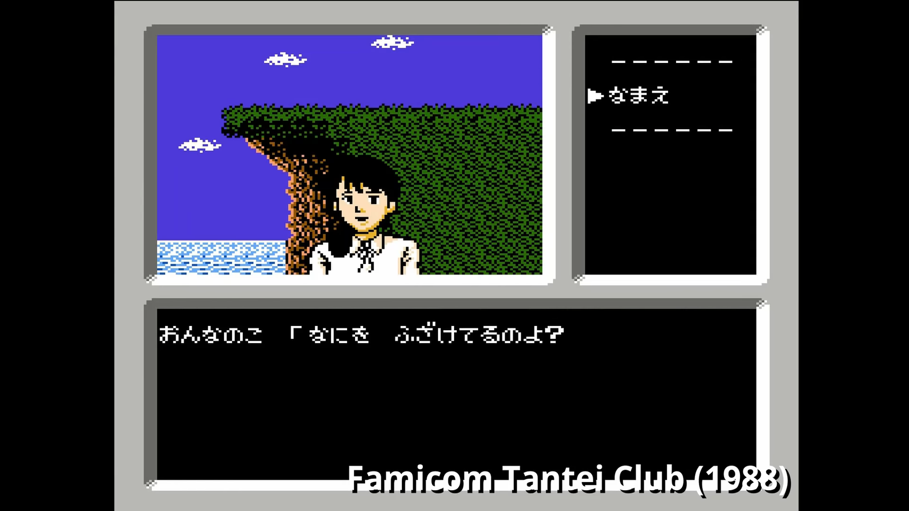
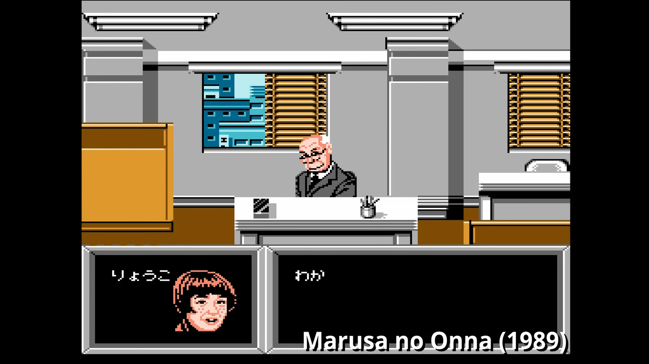
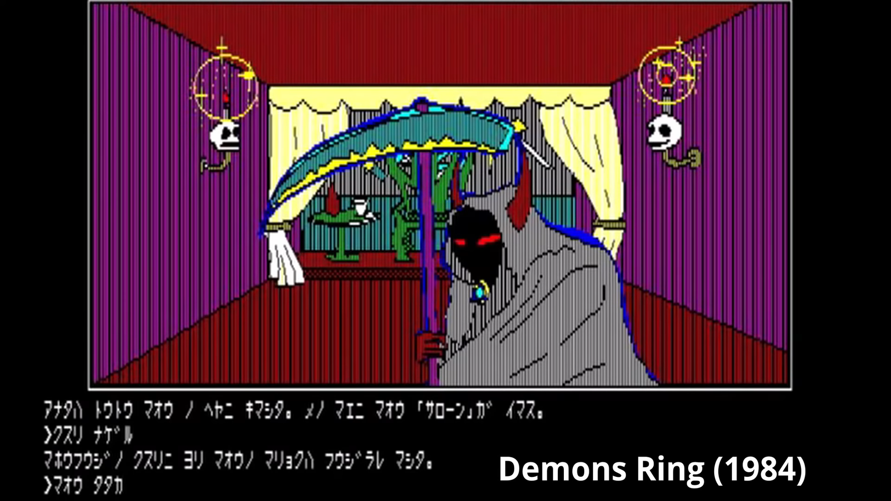
Notes:
Kolejne gry na baize sukcesu protopii

Slide 13
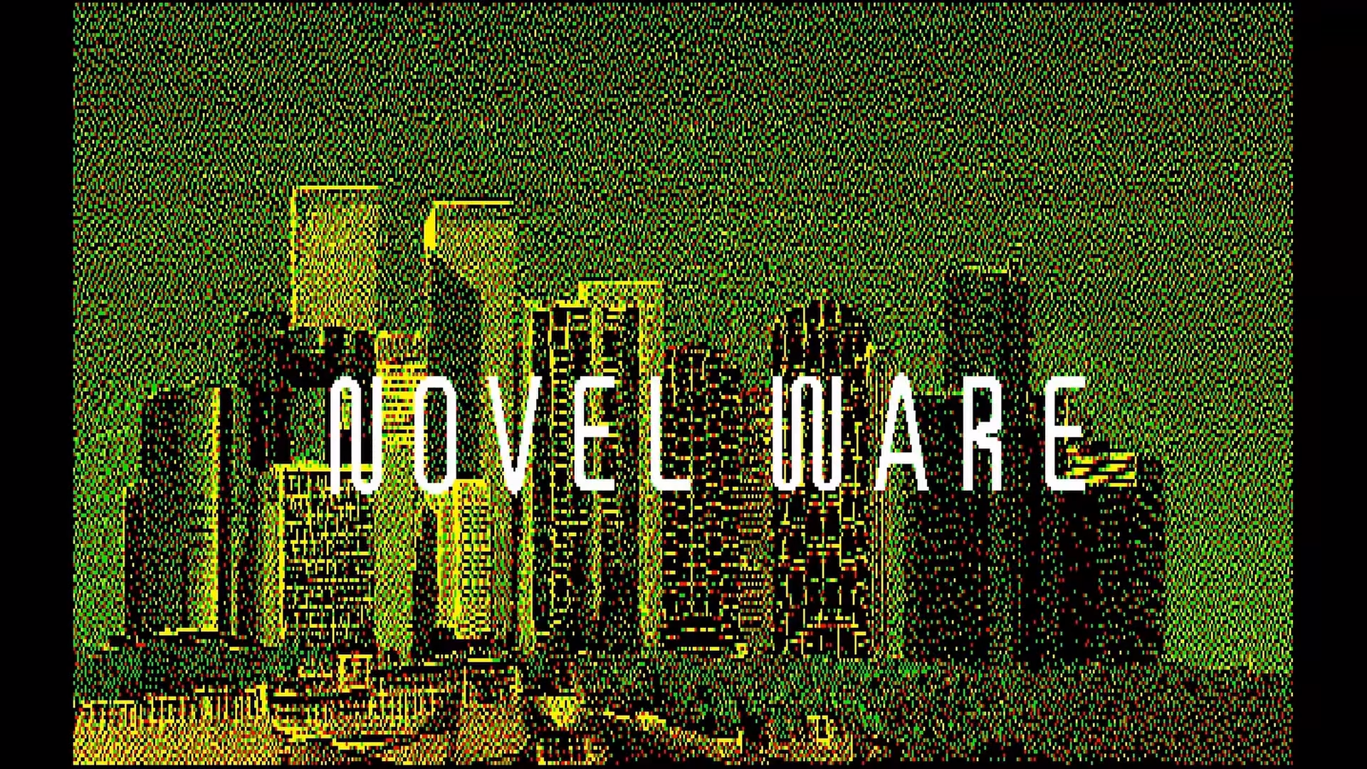
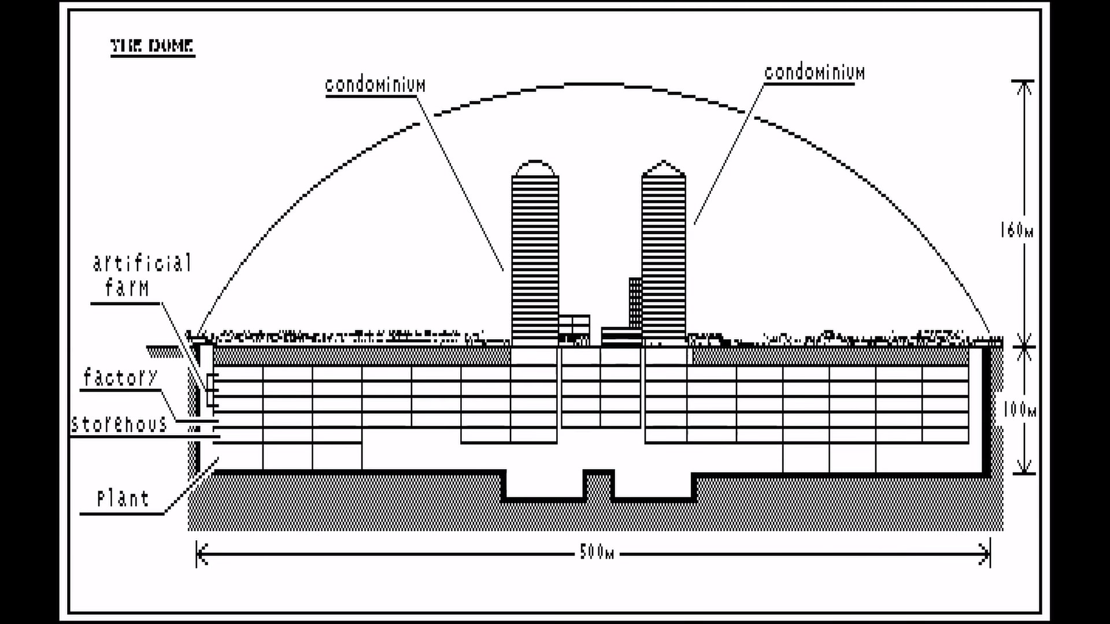

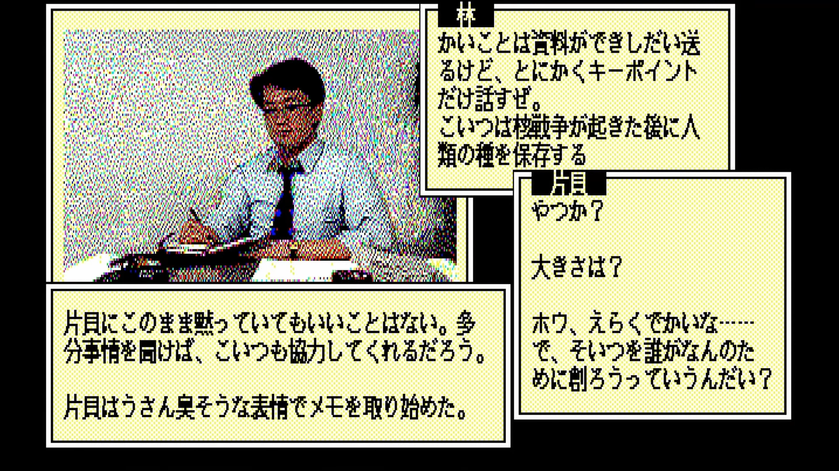
Novel Ware
The Dome
Notes:
mocny przelom gatunku wraz z pctami
jednym z kluczowych milestonow byly gry od system sacom i ich seria Novel Ware, gdzie probowali zrobic fuzje dzwieku i tekstu
pierwsza gra byla Dome, bazuja na ksiazce Dome: Prelude to the End by Shizuko Natsuki
opis gry (o czym, jak wyglada okno, na czym polega rozgrywka):
Gracz wciela się w pracownika firmy reklamowej, który musi przekonać ludność aby składali dotacje w celu boduwy stroktury która byłaby ochroną przed nadciągającą wojną atomową
gra nadal byla gra przygodowa (miala zagadki i problemy do rozwiazania), ale jej glownym selling pointem bylo to ze byla napisana jak powiesc i skupiala sie na historii
zadania były krotkie i tresciwe, w przeciwieństwie do starszych tytułów
niektore rozdzialy nei mialy zagadek a rozwiazywanie problemowy bylo mocno uproszczone
inne tytuly wydane pod tym brandem opieraly sie o inne historie takie jak projektantka mody uzywajaca ndprzyrodzonych mocy by odkryc zagadke zabojstwa kolegi z klasy, czy historie syna szefa firmy gamedevowoej ktory musial prowadzic ta firme kiedy ojciec był w szpitalu
pomysl by stworzyc gre przygodowa jako powiesc byl kluczowym krokiem w histori nowelek

Slide 14


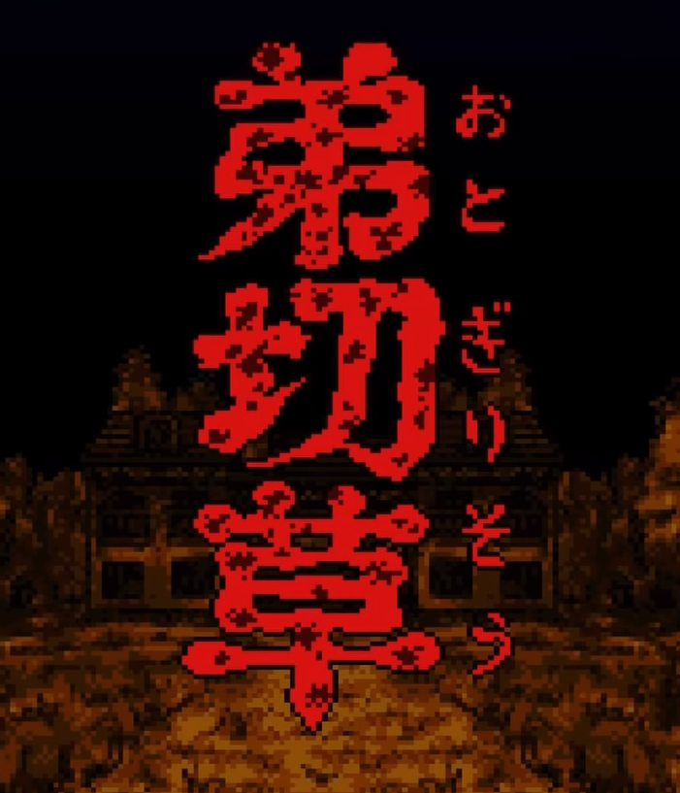

Pierwsza Sound Novelka
Otogirisou
Ang. St John's Wort
Koichi Nakamura
Notes:
byl on dalej roziwjany przez Chunsoft (firma ktora stworzyla port protopii na fmaicona kilka lat wczesniej)
firma ta wspierala innych tworcow jednak w 92 stworzyla pierwszy tytul wydany przez sama siebie na super famicon
byl to horror otogirisou (st john's wort flower)
opis gry parka ma wypadek samochodowy i musi schronić się w opuszczonej posiadłości
gra byla reklamowana jako sound novel
jedyny input od gracza to klikanie przycisku by podazac w historii i wybor wyborow ktory powodowal wybranie konretnej sciezki historii prowadzacej do innego zakonczenia
celem tego bylo stworzenie gry ktora spodobala by sie bardziej casualowym gracza niz aktualne przygodowki, gracyz ktorzy mogli nei umiec uzywac kontrolera
byla to tak naprawde zgamifikowana ksiazka choose-your-own-adventure i stowrzyla ona dzisiejsze visual nowelki we wszystkim poza nazwa
gra nie byla wielkim sukcesem ale stopniowo zyskiwala na popularnosci ze względu na bardzo dużo bad endingów

Slide 15
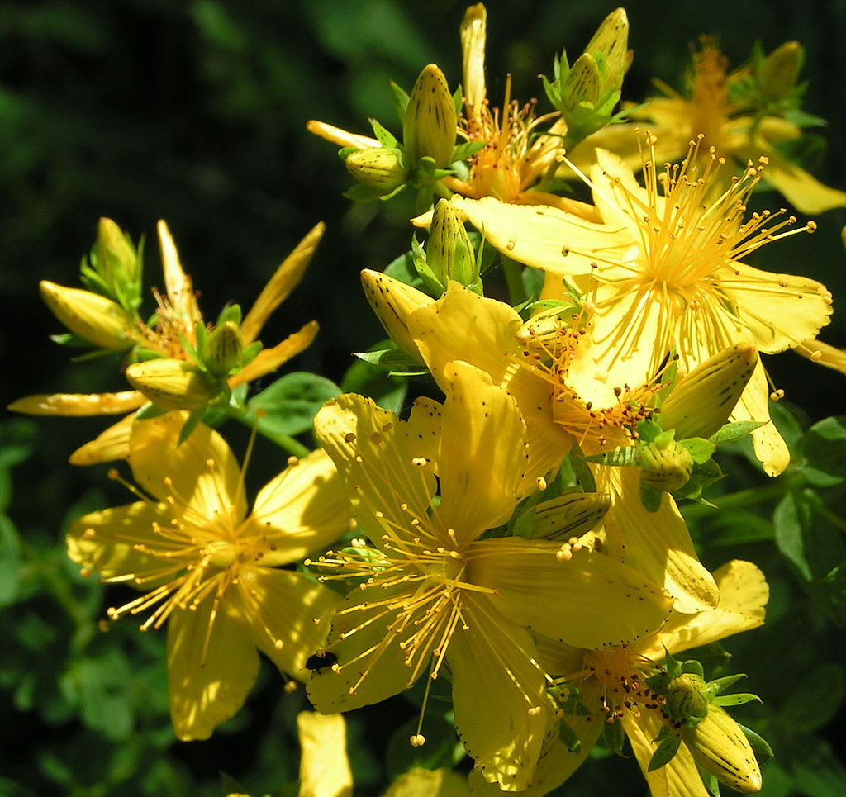
Dziurawiec Zwyczajny
Notes:
byl on dalej roziwjany przez Chunsoft (firma ktora stworzyla port protopii na fmaicona kilka lat wczesniej)
firma ta wspierala innych tworcow jednak w 92 stworzyla pierwszy tytul wydany przez sama siebie na super famicon
byl to horror otogirisou (st john's wort flower)
opis gry parka ma wypadek samochodowy i musi schronić się w opuszczonej posiadłości
gra byla reklamowana jako sound novel
jedyny input od gracza to klikanie przycisku by podazac w historii i wybor wyborow ktory powodowal wybranie konretnej sciezki historii prowadzacej do innego zakonczenia
celem tego bylo stworzenie gry ktora spodobala by sie bardziej casualowym gracza niz aktualne przygodowki, gracyz ktorzy mogli nei umiec uzywac kontrolera
byla to tak naprawde zgamifikowana ksiazka choose-your-own-adventure i stowrzyla ona dzisiejsze visual nowelki we wszystkim poza nazwa
gra nie byla wielkim sukcesem ale stopniowo zyskiwala na popularnosci ze względu na bardzo dużo bad endingów

Slide 16
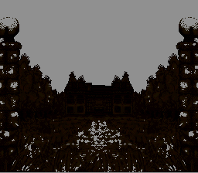

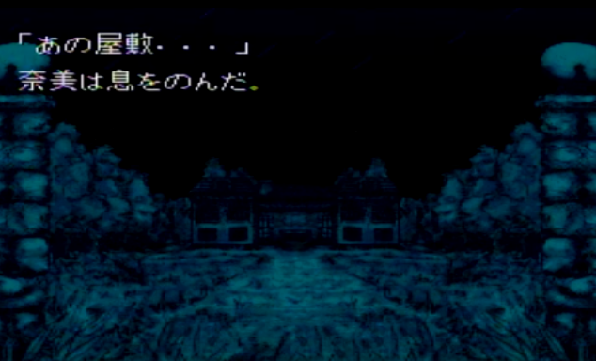
Pierwsza Sound Novelka
Otogirisou
Ang. St John's Wort
Notes:
byl on dalej roziwjany przez Chunsoft (firma ktora stworzyla port protopii na fmaicona kilka lat wczesniej)
firma ta wspierala innych tworcow jednak w 92 stworzyla pierwszy tytul wydany przez sama siebie na super famicon
byl to horror otogirisou (st john's wort flower)
opis gry parka ma wypadek samochodowy i musi schronić się w opuszczonej posiadłości
gra byla reklamowana jako sound novel
jedyny input od gracza to klikanie przycisku by podazac w historii i wybor wyborow ktory powodowal wybranie konretnej sciezki historii prowadzacej do innego zakonczenia
celem tego bylo stworzenie gry ktora spodobala by sie bardziej casualowym gracza niz aktualne przygodowki, gracyz ktorzy mogli nei umiec uzywac kontrolera
byla to tak naprawde zgamifikowana ksiazka choose-your-own-adventure i stowrzyla ona dzisiejsze visual nowelki we wszystkim poza nazwa
gra nie byla wielkim sukcesem ale stopniowo zyskiwala na popularnosci ze względu na bardzo dużo bad endingów

Slide 17
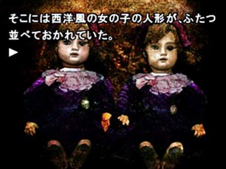
Notes:
byl on dalej roziwjany przez Chunsoft (firma ktora stworzyla port protopii na fmaicona kilka lat wczesniej)
firma ta wspierala innych tworcow jednak w 92 stworzyla pierwszy tytul wydany przez sama siebie na super famicon
byl to horror otogirisou (st john's wort flower)
opis gry parka ma wypadek samochodowy i musi schronić się w opuszczonej posiadłości
gra byla reklamowana jako sound novel
jedyny input od gracza to klikanie przycisku by podazac w historii i wybor wyborow ktory powodowal wybranie konretnej sciezki historii prowadzacej do innego zakonczenia
celem tego bylo stworzenie gry ktora spodobala by sie bardziej casualowym gracza niz aktualne przygodowki, gracyz ktorzy mogli nei umiec uzywac kontrolera
byla to tak naprawde zgamifikowana ksiazka choose-your-own-adventure i stowrzyla ona dzisiejsze visual nowelki we wszystkim poza nazwa
gra nie byla wielkim sukcesem ale stopniowo zyskiwala na popularnosci ze względu na bardzo dużo bad endingów

Slide 18
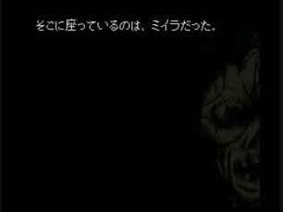
Notes:
byl on dalej roziwjany przez Chunsoft (firma ktora stworzyla port protopii na fmaicona kilka lat wczesniej)
firma ta wspierala innych tworcow jednak w 92 stworzyla pierwszy tytul wydany przez sama siebie na super famicon
byl to horror otogirisou (st john's wort flower)
opis gry parka ma wypadek samochodowy i musi schronić się w opuszczonej posiadłości
gra byla reklamowana jako sound novel
jedyny input od gracza to klikanie przycisku by podazac w historii i wybor wyborow ktory powodowal wybranie konretnej sciezki historii prowadzacej do innego zakonczenia
celem tego bylo stworzenie gry ktora spodobala by sie bardziej casualowym gracza niz aktualne przygodowki, gracyz ktorzy mogli nei umiec uzywac kontrolera
byla to tak naprawde zgamifikowana ksiazka choose-your-own-adventure i stowrzyla ona dzisiejsze visual nowelki we wszystkim poza nazwa
gra nie byla wielkim sukcesem ale stopniowo zyskiwala na popularnosci ze względu na bardzo dużo bad endingów

Slide 19
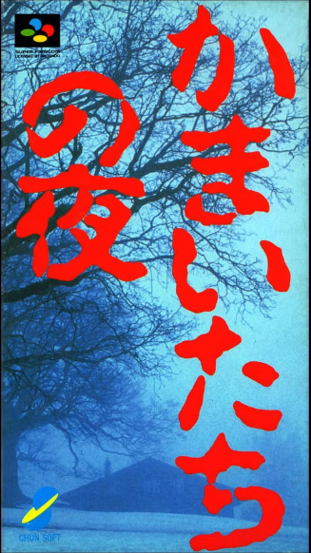
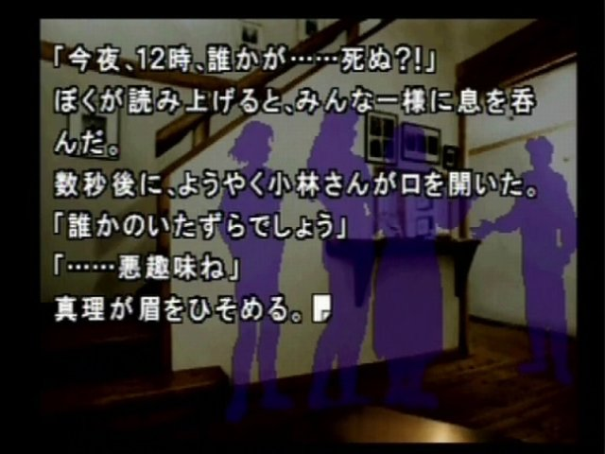
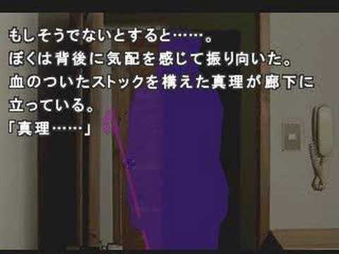
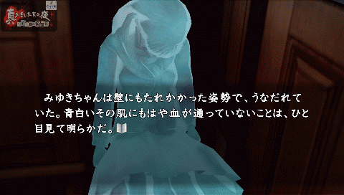
Kamaitachi no Yoru
Notes:
kolejna pozycja od tego studia byla kamaitachi no yoru (the night of the sickle weasel, łasica o pazurach jak sierpy)
historia - w schronisku grupka przyjaciów znajduje ciało zamordowanego znajomego. Celem gracza jest rozwiązanie tajemnicy i wskazanie kto z osób obecnych w schronisku jest mordercą i zapobiegnięcie kolejnym zabójstwom
podobne do Sherlockowego "morderstwa w posiadłości"
gra okazala sie wielkim sukcesem i spowodowala wysyp podobnych gier od innych producentów
branza zaczela wykorzystywac temrin sound novel do okreslania gier od chunsoftu i podobnyc gier inych firm

Slide 20

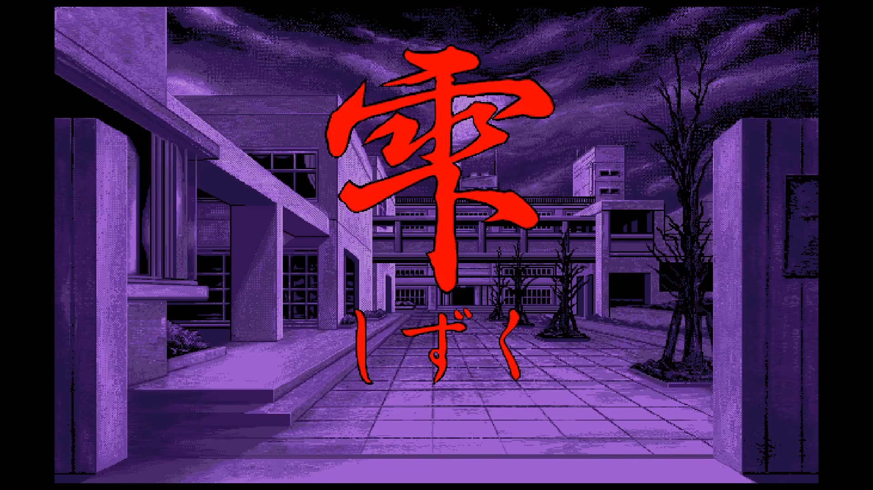
Shizuku
Ang. Droplet
Oficjalnie określana terminem Visual Novel
Duży focus na prezentacji historii poprzez narrację wizualną
Skupienie na elementach romansu
Zawierała content 18+
Notes:
powstalo wtedy wiele sound novelek na rozne platformy
pojawila sie w koncu gra suzuki od studia leaf ( gry zawierały elementy dla doroslego gracza) w 1996
gra niczym sie nie wyrozniala od innych sound novelek ale byla ona marketowana jako pierwsza czesc "Leaf Visual Novel Series"
to ta gra zakula w historii termin visual novelka
torcy zdecydowali sie nazwac ta gre jako visual nowelka a nie tylko sound novelka poniewaz postawili dużo wiekszy nacisk na obraz i jak inne gry pokazywaly tylko minimalne obrazki, badz ledwo sylwetki postacii, gra ta miala bogate (na tamte czasy) tla i pokazywala w pelni kolorowe sylwetki postacii zmieniajace sie aby ukazac ich emocje #duży focus na prostej animacji
W tej producki dużo więszky nacisk padł na visual storytelling z uwagi na bogactwo artów, w przeciwieństwie do wcześniejszych produkcji gdzie był to głównie tekst i trochę dźwięk
Shizuku było wciąż grą typu horror w przeciwieństwie do kolejnego kamienia milowego

Slide 21
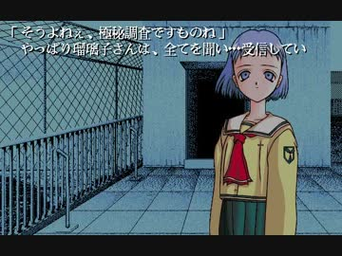
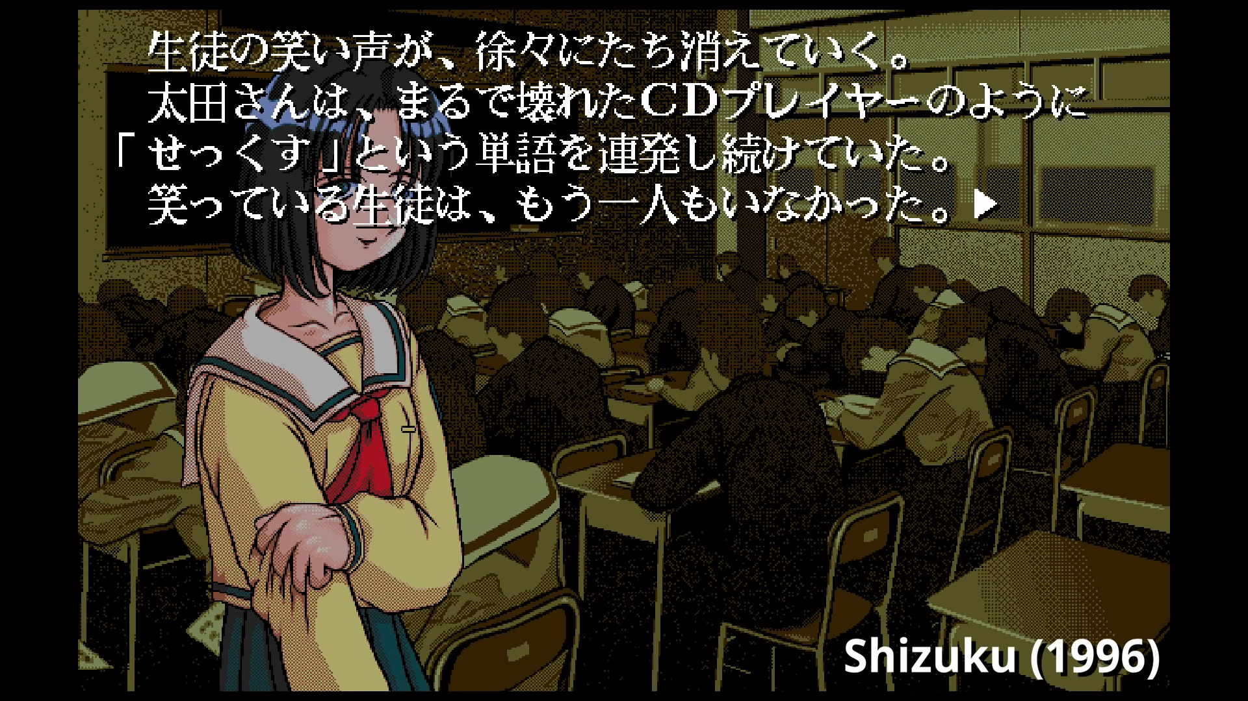
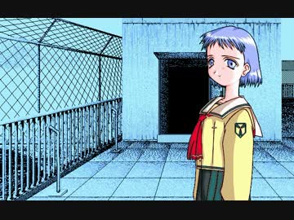
Focus na oprawie wizualnej oraz animacjach postaci
Notes:
powstalo wtedy wiele sound novelek na rozne platformy
pojawila sie w koncu gra suzuki od studia leaf ( gry zawierały elementy dla doroslego gracza) w 1996
gra niczym sie nie wyrozniala od innych sound novelek ale byla ona marketowana jako pierwsza czesc "Leaf Visual Novel Series"
to ta gra zakula w historii termin visual novelka
torcy zdecydowali sie nazwac ta gre jako visual nowelka a nie tylko sound novelka poniewaz postawili dużo wiekszy nacisk na obraz i jak inne gry pokazywaly tylko minimalne obrazki, badz ledwo sylwetki postacii, gra ta miala bogate (na tamte czasy) tla i pokazywala w pelni kolorowe sylwetki postacii zmieniajace sie aby ukazac ich emocje #duży focus na prostej animacji
W tej producki dużo więszky nacisk padł na visual storytelling z uwagi na bogactwo artów, w przeciwieństwie do wcześniejszych produkcji gdzie był to głównie tekst i trochę dźwięk
Shizuku było wciąż grą typu horror w przeciwieństwie do kolejnego kamienia milowego

Slide 22

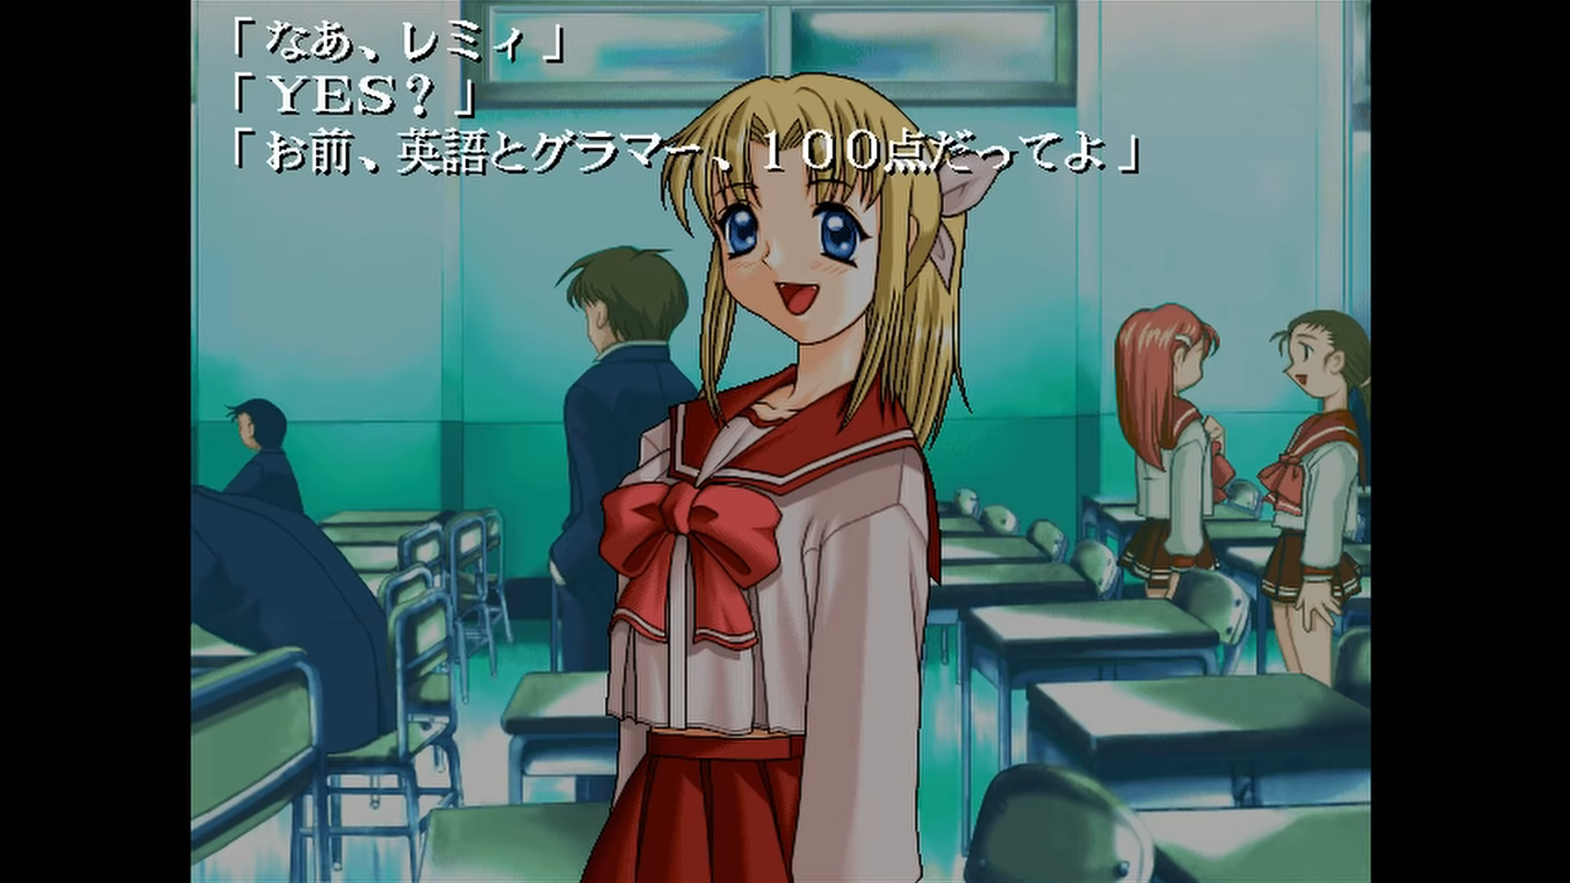
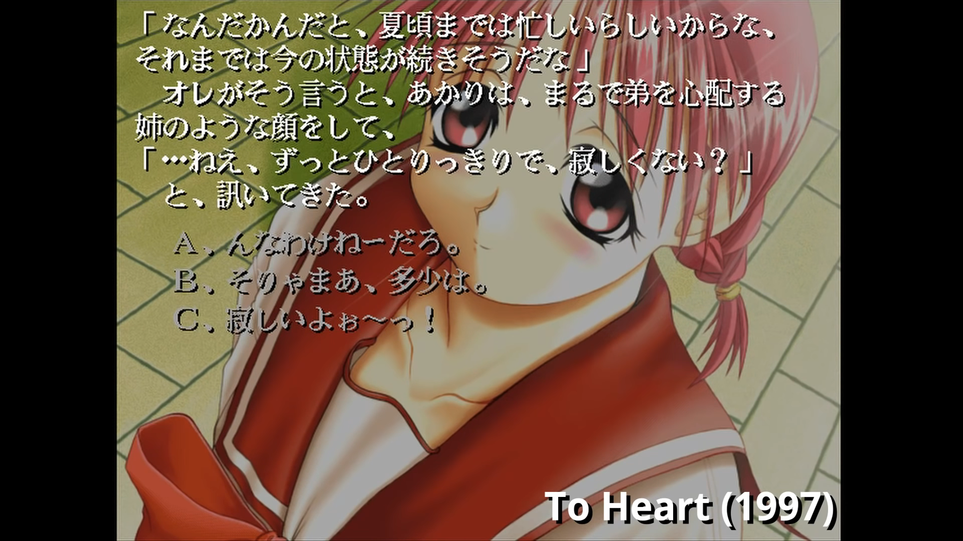
//Cos o to heart na pewno
Rok 1997 – Wydanie Visual Novel „To Heart”
Tym razem komedia romantyczna zamiast horroru
Inny impact wyborów gracza: Survival vs Romans
Stworzona na wzór Dating Simulatorów
Wielki suskces na Japońskim rynku
Notes:
seria VN zdobyla przelomowa polurnosc z trzecia pozycja "to heart" ktora zmienila klasyczny motyw horroru na komedie romatyczna dziejaca sie w liceum
gra wziela troche inspiracji z dating simow (wtedy zyskujacych poplarnosc) (skupiajace sie na statystykach, zarzadzaniu spotkaniami i zaliczaniem jak najwiekszej liczby dziewczyn, historia malo istotna)
nie dokonywalo sie wyborow by uniknac zlego zakocnzenia a by zejsc sie z dziewczyna ktora sie chcialo - poprzednie gry studia leaf dzialaly podobnie ale w to heart stalo sie to o wiele wiekszym focusem
te gry stawaly sie coraz popularniejsze zwlaszcza wsrod otaku
ta gra dokonczyla wytwarzanie dzisiejszego podejscia do vn
pomysly takie jak
* wieksze skupienie sie na artach i animacji
* sciezki prowadzace do zakonczen z roznymi postaciami
* skupienie sie na historiach romatycnzych
* czy materialy +18
wywodza sie z gier studia Leaf

Slide 23

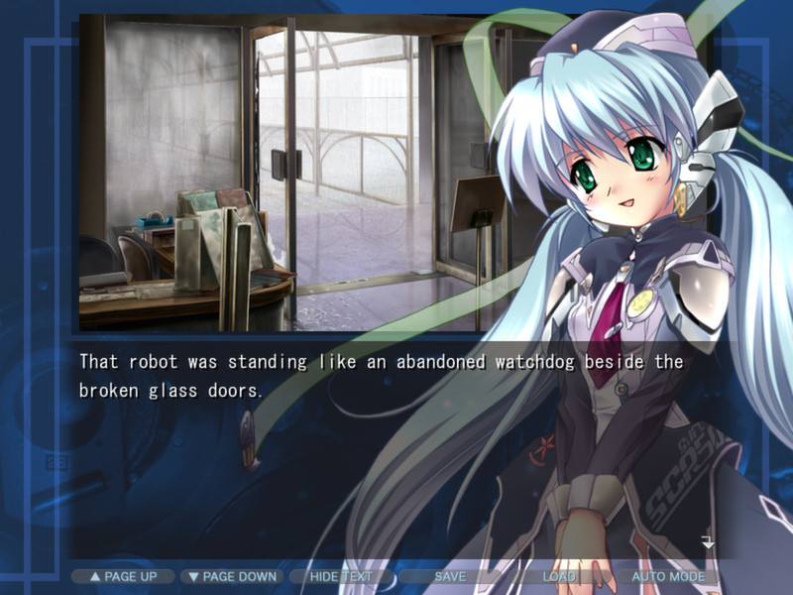
Kinetic Novel
Nekopara
Planetarian: The Reverie of a Little Planet
Notes:
z biegiem czasu zmienila sie prezentacja tekstu z full screan na ramke na dole jednak wciaz wychodza gry ktore maja styl wywodzacy sie z sound novel
#screeny innych gier
----Slajd 23-----
z biegiem czasu wydzielily sie rowniez gry typu kinetic novel czyli novelki ktore nie maja zadnego wyboru od gracza, prosta liniowa fabule
temrin wywodzi sie z gier studia visual arts nazwanych tym terminem
#screeny
----Slajd X-----
powstaly rowniez tytuly bedace miksem nowelek z innymi gatunkami ktorych rozgrywka podzielona jest na wyrazne sekcje
przyklady: utawarerumono, baldr force, virtues last reward

Slide 24
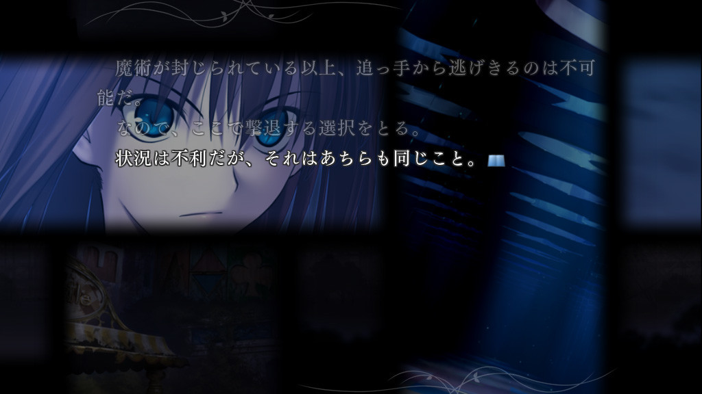
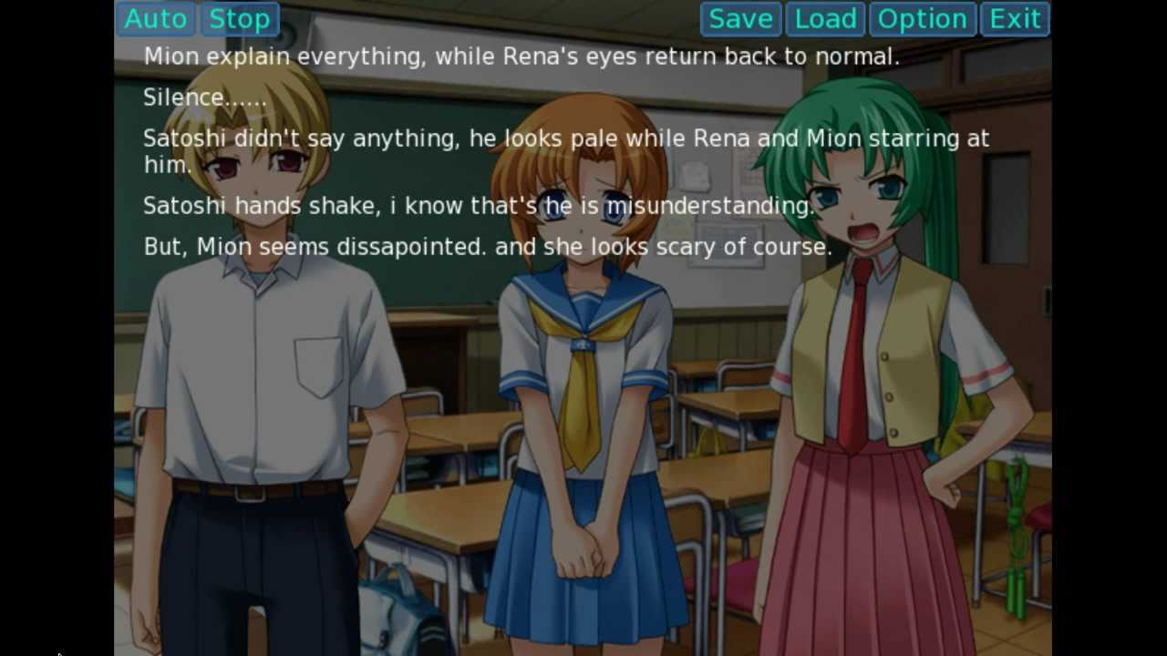

Visual Novel dzisiaj
Mahoutsukai no Yoru
Higurashi When They Cry

Slide 25







Visual Novel dzisiaj
Doki Doki Literature Club
Seria „Danganronpa”

Slide 26
Podsumowując…
Każda gra Visual Novel to gra przygodowa
Nie każda gra przygodowa to Visual Novel
Pomimo nadal dość małej popularności, gatunek się prężnie rozwija
Horror i romans to gatunki, które dały początek grom typu Visual Novel
Dziś, choć nadal popularne, są już tylko jednymi z wielu w morzu innych gatunków/typów
W grze liczy się fabuła
Notes:
podsumowanie
gdy widzimy historie tego gatunku i jak ona ewoluowala zaczynamy widziec dlaczego nowelki to gry przygodowe, przynajmniej w rozumieniu jaoponskim
dlatego tez gry takie jak ace attorney moga wygladac dla nas jak nowelki (#screeny) z powodu podobnej prezentacji ale to dlatego ze nowelki to gry przygodowe a nie odwrrotnie
gry przygodowe skupiaja sie na zagadkach i rozwiazywaniu problemow wynikajacych z mechaniki, gdzie nowelki skupiaja sie glownie na czytaniu narracji

Slide 27



Dla ciekawych ☺
https://cutt.ly/JeTraTe

Slide 28
Dziękujemy za uwagę!

